Slide 1


ADMIS Lab
先进数据与机器智能系统实验室
MariaDB 安装指导
基于Docker
2023年10月10日

Slide 2
Docker安装
为了便于后续实验，统一使用Docker搭建数据库环境。
参考上一份指导完成安装

Slide 3
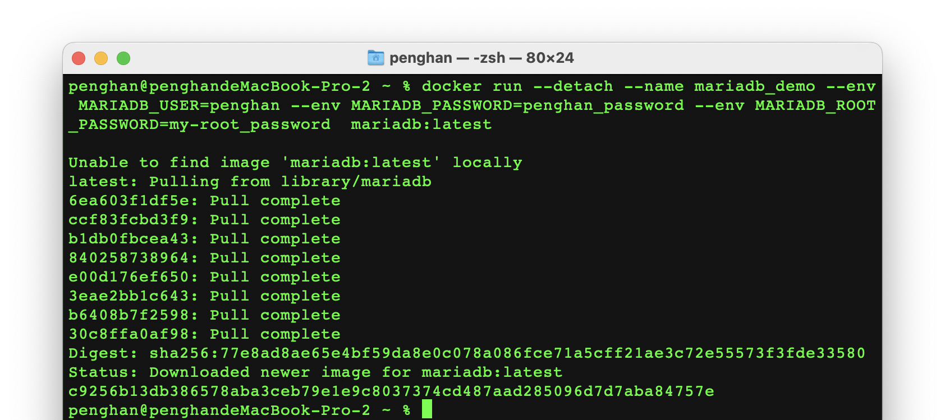
安装MairaDB
在命令行（MacOS：终端Terminal，Windows：cmd）中输入语句，下载镜像并创建容器：
docker run --detach –name 容器名称 --env MARIADB_USER=用户名 --env MARIADB_PASSWORD=用户密码 --env MARIADB_ROOT_PASSWORD=root密码 mariadb:latest

Slide 4
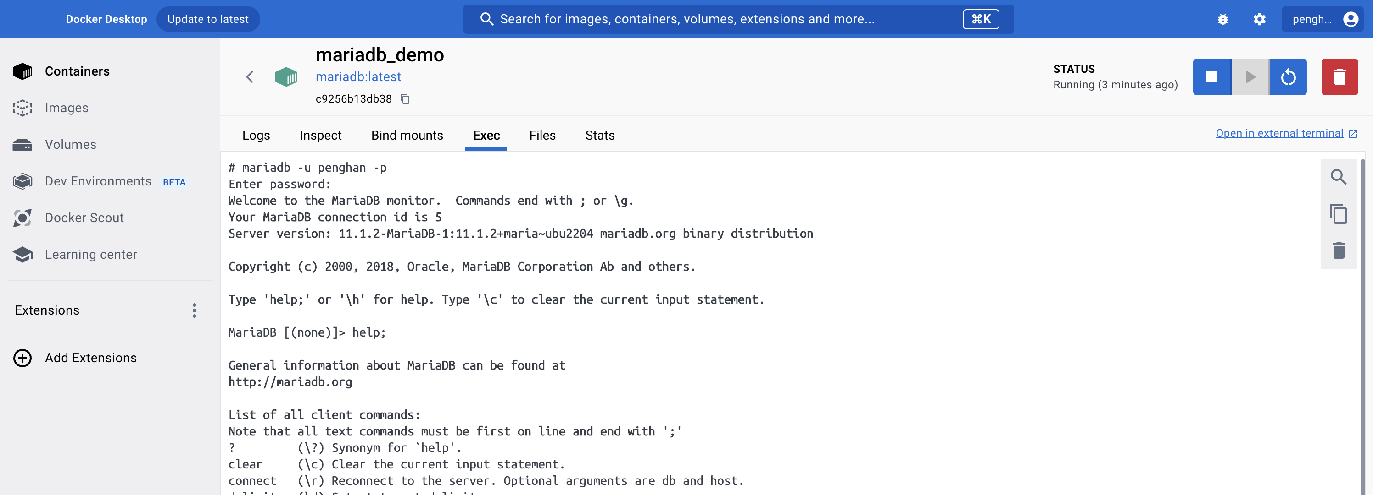
连接MariaDB并进行实验
在Docker中打开该容器，选择Exec后输入下述指令连接MariaDB并开展实验：
使用普通用户登录：
mairadb -u 用户名 -p 回车并输入用户密码
或者使用root登录：
mariadb -u root -p 回车并输入root密码

Slide 5
ADMIS Lab
先进数据与机器智能系统实验室
MariaDB 安装指导
基于Docker
2023年10月10日

